Slide 1
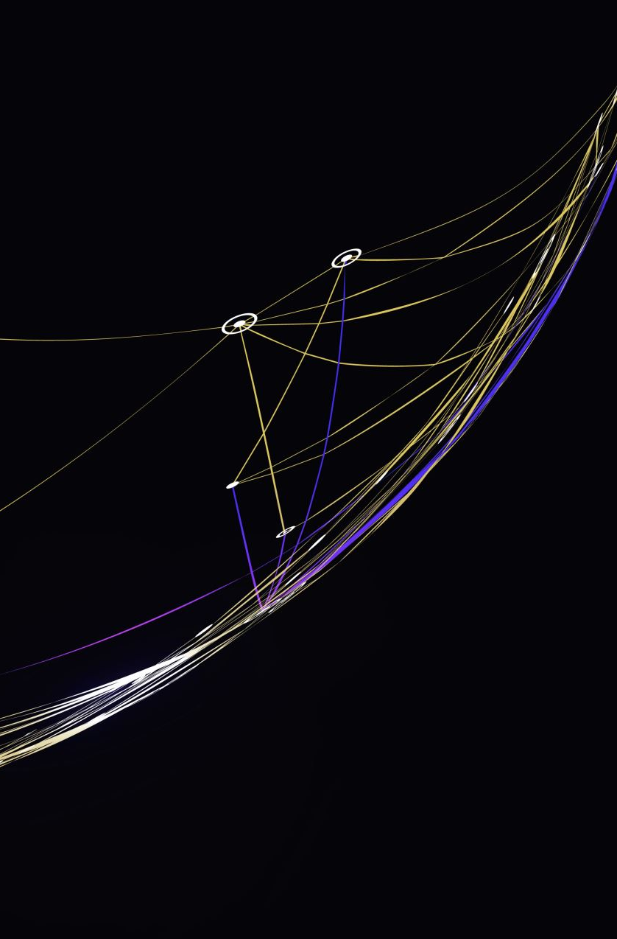
Teoretyczne Podstawy Informatyki Ćwiczenia nr 2 Jedno i wielotaśmowa maszyna Turinga
ppor. mgr inż. Patryk SERAFIN
e-mail: patryk.serafin@wat.edu.pl
nr tel. 261-839-060
Konsultacje:
pok. 254B,
czwartek 13:00-15:00,
po wcześniejszym kontakcie telefonicznym

Slide 2
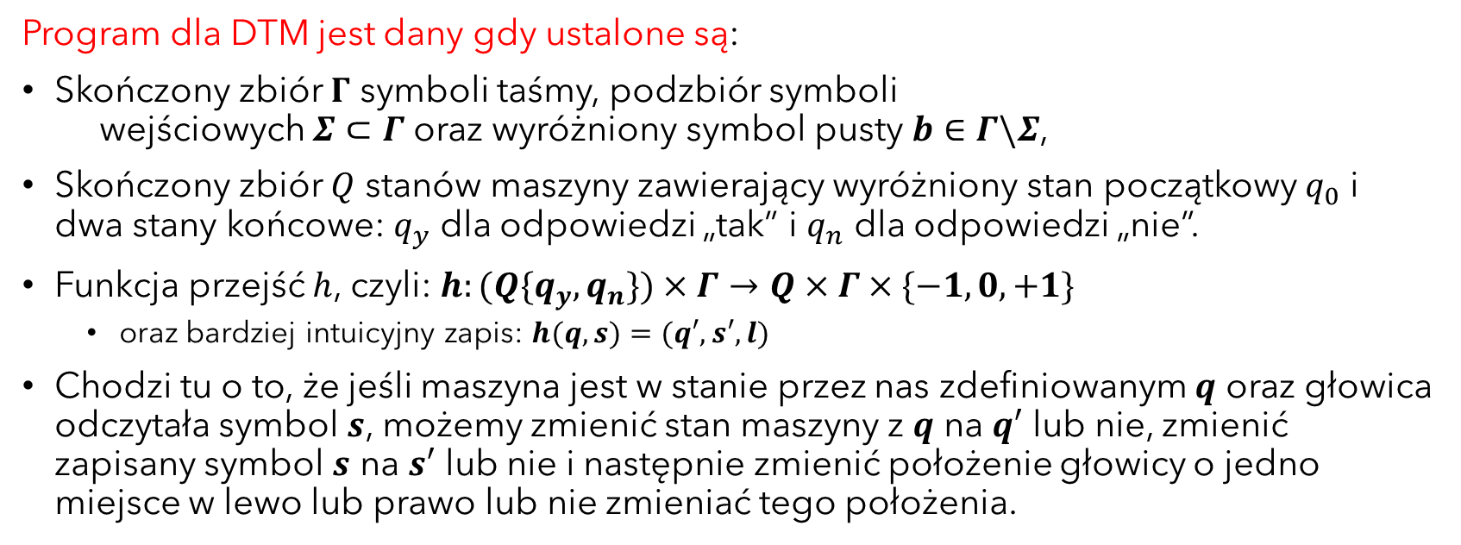
Deterministyczna Maszyna Turinga - przypomnienie definicji jednotaśmowej Maszyny Turinga
Program dla DTM jest dany gdy ustalone są:
Skończony zbiór 𝚪 symboli taśmy, podzbiór symboli wejściowych $Σ⊂Γ$oraz wyróżniony symbol pusty $b∈Γ\backslash Σ$,
Skończony zbiór $Q$ stanów maszyny zawierający wyróżniony stan początkowy $q_{0}$ i dwa stany końcowe: $q_{y}$ dla odpowiedzi „tak” i $q_{n}$ dla odpowiedzi „nie”.
Funkcja przejść $h$, czyli: $h:(Q\{q_{y},q_{n}\})×Γ→Q×Γ×\{−1,0,+1\}$
oraz bardziej intuicyjny zapis: $h(q,s)=(q′,s′,l)$
Chodzi tu o to, że jeśli maszyna jest w stanie przez nas zdefiniowanym $q$ oraz głowica odczytała symbol $s$, możemy zmienić stan maszyny z $q$ na $q′$ lub nie, zmienić zapisany symbol $s$ na $s′$ lub nie i następnie zmienić położenie głowicy o jedno miejsce w lewo lub prawo lub nie zmieniać tego położenia.

Slide 3
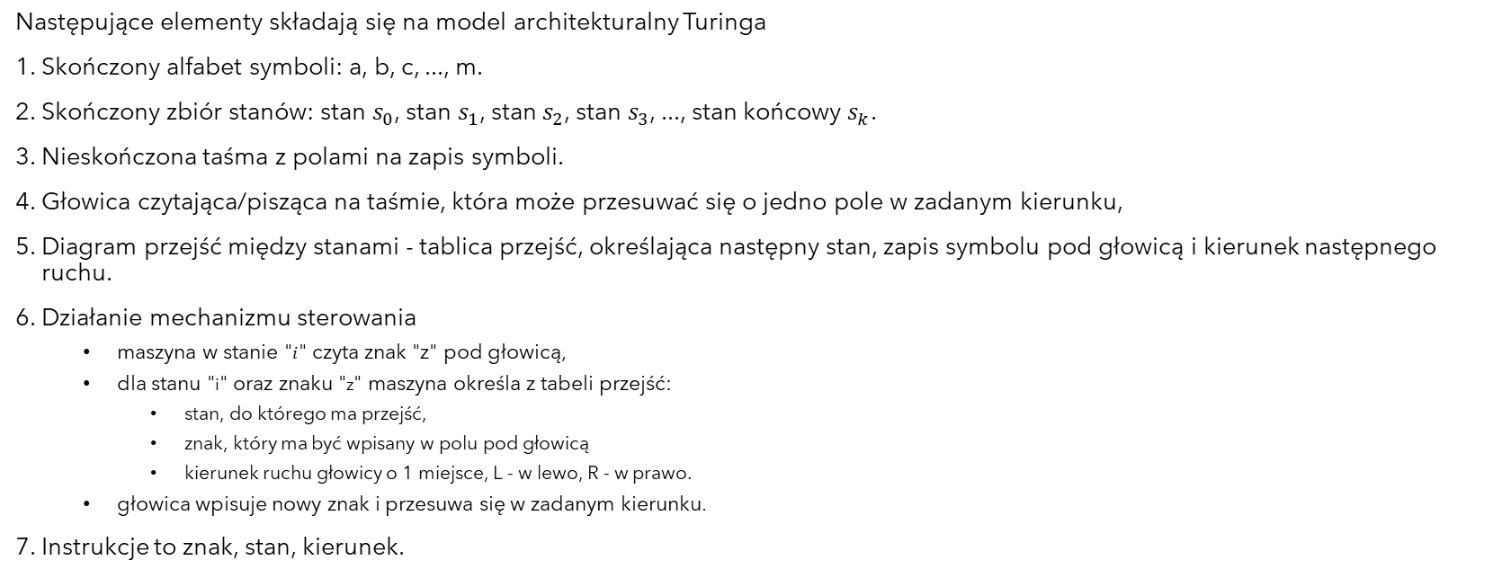
Deterministyczna Maszyna Turinga
Następujące elementy składają się na model architekturalny Turinga
Skończony alfabet symboli: a, b, c, ..., m.
Skończony zbiór stanów: stan $s_{0}$, stan $s_{1}$, stan $s_{2}$, stan $s_{3}$, ..., stan końcowy $s_{k}$.
Nieskończona taśma z polami na zapis symboli.
Głowica czytająca/pisząca na taśmie, która może przesuwać się o jedno pole w zadanym kierunku,
Diagram przejść między stanami - tablica przejść, określająca następny stan, zapis symbolu pod głowicą i kierunek następnego ruchu.
Działanie mechanizmu sterowania
maszyna w stanie "$i$" czyta znak "z" pod głowicą,
dla stanu "i" oraz znaku "z" maszyna określa z tabeli przejść:
stan, do którego ma przejść,
znak, który ma być wpisany w polu pod głowicą
kierunek ruchu głowicy o 1 miejsce, L - w lewo, R - w prawo.
głowica wpisuje nowy znak i przesuwa się w zadanym kierunku.
Instrukcje to znak, stan, kierunek.

Slide 4
Jednotaśmowa Maszyna Turinga
Rozważmy następujący problem:
Porównajmy wartości dwóch liczb binarnych. Jak jednak mamy przestawić porównywane liczby na pojedynczej taśmie?
Załóżmy, że mamy liczby: 0011010 i 0011011.
Mamy wiele możliwych rozwiązań.
Można zapisać obie liczby binarne „obok siebie” przy czym na początku wstawiamy pierwszą z liczb.
Można to zrobić odwrotnie.
Teraz ustalić trzeba algorytm, który pozwoli na porównywanie wartości tych liczb. Wiadomo, że trzeba poszukać „najbardziej znaczących” jedynek w obu liczbach patrząc, na których są one pozycjach.
 | b | 0 | 0 | 1 | 1 | 0 | 1 | 0 | b | 0 | 0 | 1 | 1 | 0 | 1 | 1 | b
 | b | 0 | 0 | 1 | 1 | 0 | 1 | 1 | b | 0 | 0 | 1 | 1 | 0 | 1 | 0 | b

Slide 5
Jednotaśmowa Maszyna Turinga
Jeśli pierwsza liczba ma jedynkę na numerze najbardziej znaczącej pozycji, który jest większy od numeru najbardziej znaczącej pozycji, na której druga liczba ma jedynkę, to pierwsza liczba jest większa od drugiej.
Jeśli mają jedynki „najbardziej znaczące” na tych samych pozycjach, to poszukujemy jedynek na kolejnych pozycjach itd.
Przypadki szczególne, to:
obie liczby są identyczne,
liczba pierwsza jest zerem lub liczba druga jest zerem,
obie liczby są zerami,
Nie ma którejś z liczb lub obu (brak cyfr między dwoma b).
Nasz algorytm musi obejmować wszystkie przypadki.

Slide 6
Jednotaśmowa Maszyna Turinga
Gdyby przyjąć ułożenie liczb na taśmie zgodnie z przyjętymi poprzednio założeniami, to musielibyśmy przechodzić od jednej liczby do drugiej wielokrotnie, co za każdym razem dawałoby liczne kroki w procedurze obliczeń Maszyny Turinga.
Chciałbym jednak Państwu pokazać, że „sprytne” ułożenie liczb na taśmie może w istotny sposób uprościć konstruowaną Maszynę Turinga.
Przyjmijmy, że kolejne bity obu liczb nie są ułożone tak, jak poprzednio:
ale kolejne bity od najważniejszych do najmniej ważnych ułożone są naprzemiennie na taśmie.
 | b | 0 | 0 | 1 | 1 | 0 | 1 | 0 | b | 0 | 0 | 1 | 1 | 0 | 1 | 1 | b
 | b | 0 | 0 | 0 | 0 | 1 | 1 | 1 | 1 | 0 | 0 | 1 | 1 | 0 | 1 | b

Slide 7
Jednotaśmowa Maszyna Turinga
Zauważmy, że teraz algorytm porównywania liczb jest prosty, co wynika z następującego faktu:
kolejne w sensie ważności pozycje następują po sobie,
porównanie dwóch kolejnych pozycji, jeśli porównanie wskazuje różnicę liczb binarnych kończy działanie algorytmu.
Trzeba oczywiście uwzględnić jeszcze przypadki szczególne.
Z jakich stanów i z jakich przekształceń będzie składała się w tym przypadku Maszyna Turinga?

Slide 8
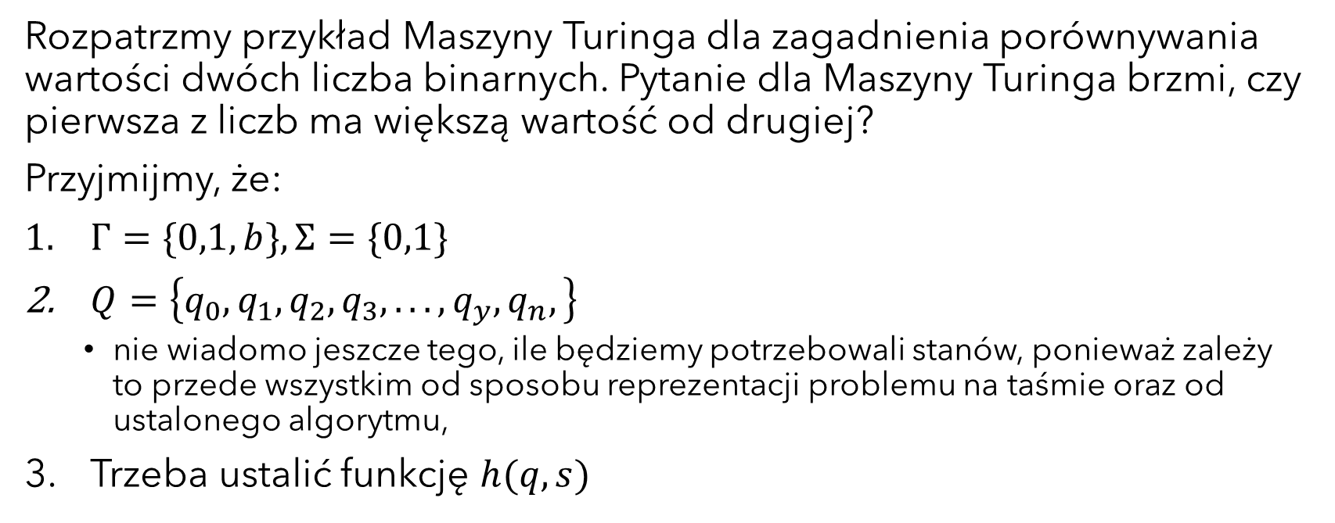
Jednotaśmowa Maszyna Turinga
Rozpatrzmy przykład Maszyny Turinga dla zagadnienia porównywania wartości dwóch liczba binarnych. Pytanie dla Maszyny Turinga brzmi, czy pierwsza z liczb ma większą wartość od drugiej?
Przyjmijmy, że:
$Γ=\{0,1,b\},Σ=\{0,1\}$
$Q=\left\{q_{0},q_{1},q_{2},q_{3},...,q_{y},q_{n},\right\}$
nie wiadomo jeszcze tego, ile będziemy potrzebowali stanów, ponieważ zależy to przede wszystkim od sposobu reprezentacji problemu na taśmie oraz od ustalonego algorytmu,
Trzeba ustalić funkcję $h(q,s)$

Slide 9
Jednotaśmowa Maszyna Turinga - Zakładamy, że obie liczby są identycznej długości.
Nr | q | s | q’ | s’ | l | komentarz
1 | q₀ | 0 | q_{0x} | 0 | +1 | Pierwszy bit jest 0, co zapisuję w stanie
2 | q₀ | 1 | q_{1x} | 1 | +1 | Pierwszy bit jest 1, co zapisuję w stanie
3 | q_{0x} | 0 | q₀ | 0 | +1 | Oba bity są identyczne, stan jak na początku
4 | q_{0x} | 1 | q_{n} | 1 | 0 | Druga liczba jest większa, odpowiedź „nie”
5 | q_{1x} | 0 | q_{y} | 0 | 0 | Pierwsza liczba jest większa, odpowiedź „tak”
6 | q_{1x} | 1 | q₀ | 1 | +1 | Oba bity są identyczne, stan jak na początku
7 | q₀ | b | q_{n} | b | 0 | Obie liczby są identyczne
8
9
10

Slide 10
Jednotaśmowa Maszyna Turinga - Zakładamy, że obie liczby są identycznej długości.
Nr | q | s | q’ | s’ | l | komentarz
1 | q₀ | b | q_{n} | b | 0 | nie ma pierwszej liczby, drugiej też nie
2 | q₀ | 0 | q_{0x} | 0 | +1 | znaczący bit pierwszej liczby jest zerem
3 | q₀ | 1 | q_{1x} | 1 | +1 | znaczący bit pierwszej liczby jest jedynką
4 | q_{0x} | 0 | q_{xx} | 1 | +1 | znaczący bit drugiej liczby jest zerem, oba bity identyczne
5 | q_{0x} | 1 | q_{n} | 1 | 0 | mamy układ 0-1, druga liczba większa
6 | q_{1x} | 0 | q_{y} | 0 | 0 | mamy układ 1-0, pierwsza liczba większa
7 | q_{1x} | 1 | q_{xx} | 1 | +1 | znaczący bit drugiej liczby jest jedynką, oba bity identyczne
8 | q_{xx} | 0 | q_{0x} | 0 | +1 | kolejny znaczący bit pierwszej liczby jest zerem itd.
9 | q_{xx} | 1 | q_{1x} | 1 | +1 | kolejny znaczący bit pierwszej liczby jest jedynką itd.
10 | q_{xx} | b | q_{n} | b | 0 | doszliśmy do końca, obie liczby identyczne
Wystarczą zatem 3 stany poza koniecznymi: q_{0x} , q_{1x} oraz q_{xx}.

Slide 11
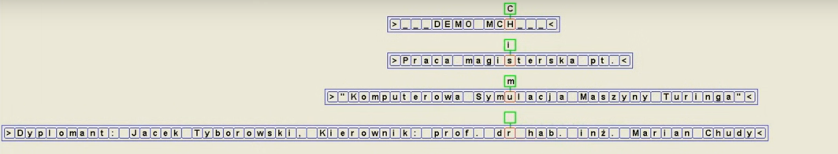
Wielotaśmowa Maszyna Turinga
W tym modelu zakłada się, że głowica ma do dyspozycji nie tylko jedną, ale wiele taśm, na których może zapisywać i odczytywać jednocześnie symbole.

Slide 12
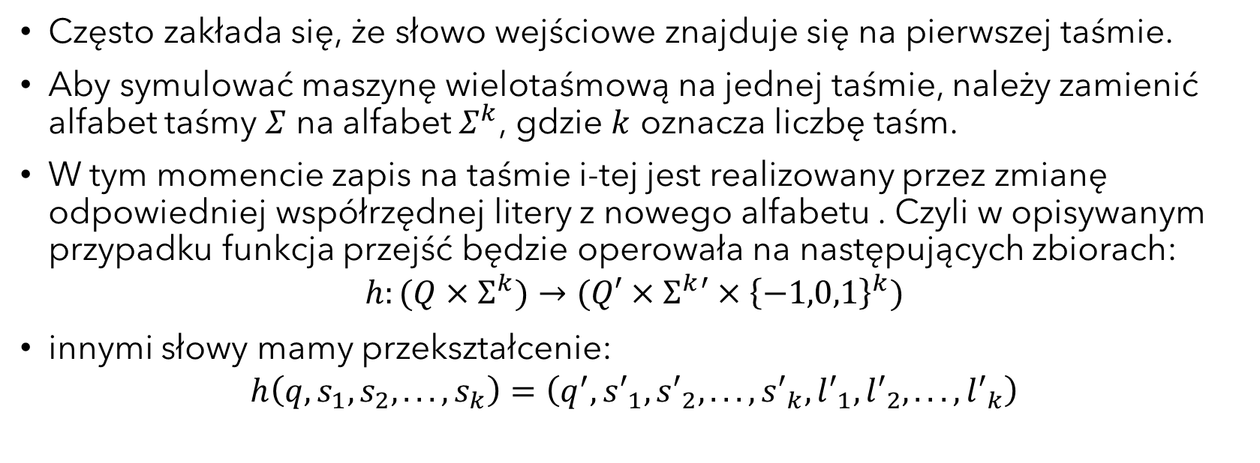
Wielotaśmowa Maszyna Turinga
Często zakłada się, że słowo wejściowe znajduje się na pierwszej taśmie.
Aby symulować maszynę wielotaśmową na jednej taśmie, należy zamienić alfabet taśmy $Σ$ na alfabet $Σ^{k}$, gdzie $k$ oznacza liczbę taśm.
W tym momencie zapis na taśmie i-tej jest realizowany przez zmianę odpowiedniej współrzędnej litery z nowego alfabetu . Czyli w opisywanym przypadku funkcja przejść będzie operowała na następujących zbiorach:
$$h:(Q×Σ^{k})→(Q′×Σ^{k}′×{\left\{−1,0,1\right\}}^{k})$$
innymi słowy mamy przekształcenie:
$$h\left(q,s_{1},s_{2},...,s_{k}\right)=\left(q^{′},s′_{1},s′_{2},...,s′_{k},l′_{1},l′_{2},...,l′_{k}\right)$$

Slide 13
Wielotaśmowa Maszyna Turinga - Zakładamy, że obie liczby są identycznej długości. Zapisujemy liczby na 2 taśmach w naturalny sposób. Obie liczby zaczynają się od „b” i na nich kończą.
Nr | q | s₁ | s₂ | q’ | s₁’ | s₂’ | l₁’ | l₂’ | komentarz
1 | q₀ | 1 | 1 | q₀ | 1 | 1 | +1 | +1 | Oba bity liczb są identyczne, idziemy dalej
2 | q₀ | 0 | 0 | q₀ | 1 | 1 | +1 | +1 | Oba bity liczb są identyczne, idziemy dalej
3 | q₀ | 0 | 1 | q_{n} | 0 | 1 | 0 | 0 | Druga liczba jest większa
4 | q₀ | 1 | 0 | q_{y} | 1 | 0 | 0 | 0 | Pierwsza liczba jest większa
5 | q₀ | b | b | q_{n} | b | b | 0 | 0 | Obie liczby są identyczne
6
7
8
9
10

Slide 14
Wielotaśmowa Maszyna Turinga - Zakładamy, że obie liczby są identycznej długości. Zapisujemy liczby na 2 taśmach w naturalny sposób. Obie liczby zaczynają się od „b” i na nich kończą.
Nr | q | s₁ | s₂ | q’ | s₁’ | s₂’ | l₁’ | l₂’ | komentarz
1 | q₀ | b | b | q_{n} | b | b | 0 | 0 | nie ma obu liczb
2 | q₀ | 0 | 0 | q_{xx} | 0 | 0 | +1 | +1 | przechodzimy do kolejnej znaczącej pozycji
3 | q₀ | 0 | 1 | q_{n} | 0 | 1 | 0 | 0 | druga liczba jest większa
4 | q₀ | 1 | 0 | q_{y} | 1 | 0 | 0 | 0 | pierwsza liczba jest większa
5 | q₀ | 1 | 1 | q_{xx} | 1 | 1 | +1 | +1 | przechodzimy do kolejnej znaczącej pozycji
6 | q_{xx} | 0 | 0 | q_{xx} | 0 | 0 | +1 | +1 | przechodzimy do kolejnej znaczącej pozycji
7 | q_{xx} | 0 | 1 | q_{n} | 0 | 1 | 0 | 0 | druga liczba jest większa
8 | q_{xx} | 1 | 0 | q_{y} | 1 | 0 | 0 | 0 | pierwsza liczba jest większa
9 | q_{xx} | 1 | 1 | q_{xx} | 1 | 1 | +1 | +1 | przechodzimy do kolejnej znaczącej pozycji
10 | q_{xx} | b | b | q_{n} | b | b | 0 | 0 | obie liczby są identyczne
Wystarczy zatem 1 stan poza koniecznymi: qxx.

Slide 15
Jednotaśmowa Maszyna Turinga
Kolejny, bardziej złożony, ale ciekawy problem:
w jaki sposób mamy sprawdzić, czy pierwsza z liczb jest „dłuższa”? – różnica w liczbie zapisanych bitów pierwszej liczby od drugiej (na pojedynczej taśmie).

Slide 16
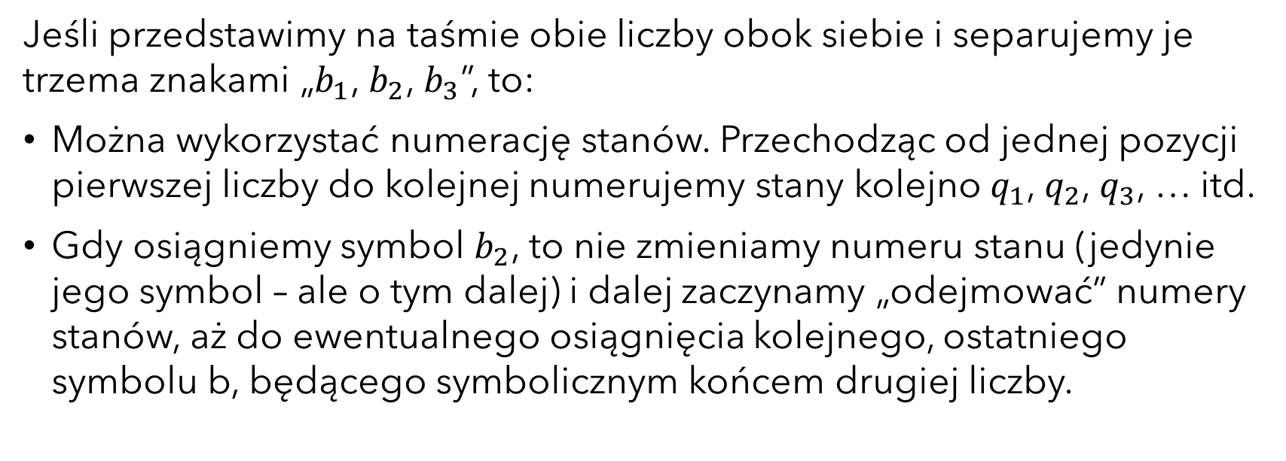
Jednotaśmowa Maszyna Turinga
Jeśli przedstawimy na taśmie obie liczby obok siebie i separujemy je trzema znakami „$b_{1}$, $b_{2}$, $b_{3}$”, to:
Można wykorzystać numerację stanów. Przechodząc od jednej pozycji pierwszej liczby do kolejnej numerujemy stany kolejno $q_{1}$, $q_{2}$, $q_{3}$, … itd.
Gdy osiągniemy symbol $b_{2}$, to nie zmieniamy numeru stanu (jedynie jego symbol – ale o tym dalej) i dalej zaczynamy „odejmować” numery stanów, aż do ewentualnego osiągnięcia kolejnego, ostatniego symbolu b, będącego symbolicznym końcem drugiej liczby.

Slide 17
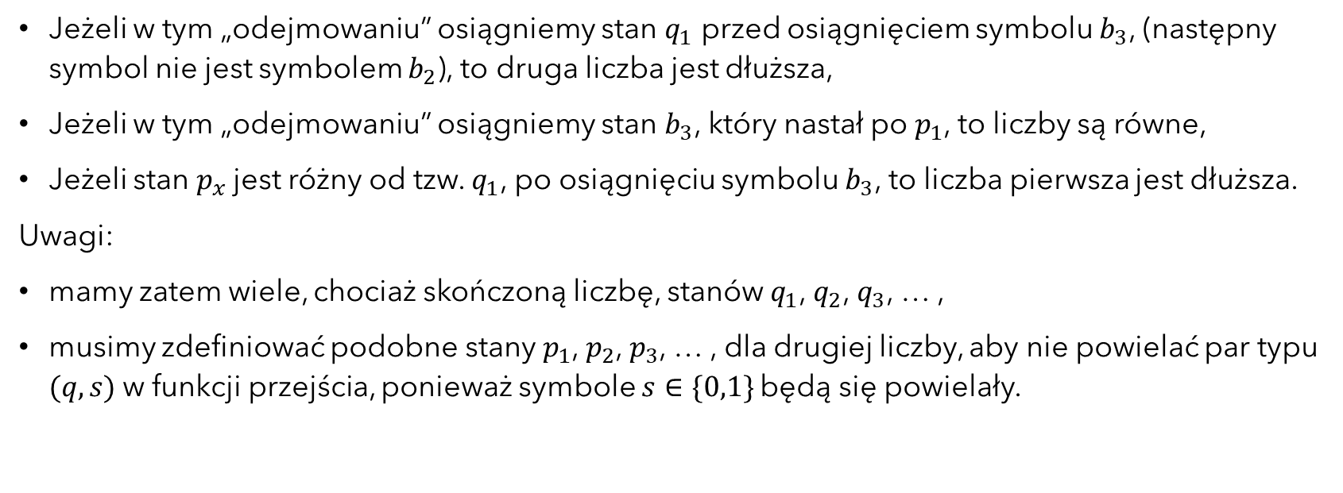
Jednotaśmowa Maszyna Turinga
Jeżeli w tym „odejmowaniu” osiągniemy stan $q_{1}$ przed osiągnięciem symbolu $b_{3}$, (następny symbol nie jest symbolem $b_{2}$), to druga liczba jest dłuższa,
Jeżeli w tym „odejmowaniu” osiągniemy stan $b_{3}$, który nastał po $p_{1}$, to liczby są równe,
Jeżeli stan $p_{x}$jest różny od tzw. $q_{1}$, po osiągnięciu symbolu $b_{3}$, to liczba pierwsza jest dłuższa.
Uwagi:
mamy zatem wiele, chociaż skończoną liczbę, stanów $q_{1}$, $q_{2}$, $q_{3}$, … ,
musimy zdefiniować podobne stany $p_{1}$, $p_{2}$, $p_{3}$, … , dla drugiej liczby, aby nie powielać par typu $(q, s)$w funkcji przejścia, ponieważ symbole $s∈\{0,1\}$będą się powielały.

Slide 18

Jednotaśmowa Maszyna Turinga - Stąd idea algorytmu jest następująca: na początku poruszamy się do końca pierwszej liczby zwiększając indeksy stanów $q_{i}$,
Nr | q | s | q’ | s’ | l | komentarz
1 | q₀ | 0 | q₁ | 0 | +1 | Jest pierwszy bit, zmieniamy indeks stanu q₀ na 1: q₁
2 | q₀ | 1 | q₁ | 1 | +1 | Jest pierwszy bit, zmieniamy indeks stanu q₀ na 1: q₁
3 | q₁ | 0 | q₂ | 0 | +1 | Jest drugi bit, zmieniamy indeks stanu q₁ na 2: q₂
3 | q₁ | 1 | q₂ | 1 | +1 | Jest drugi bit, zmieniamy indeks stanu q₁ na 2: q₂
3 | q₂ | 0 | q₃ | 0 | +1 | Jest trzeci bit, zmieniamy indeks stanu q₂ na 3: q₃
3 | q₂ | 1 | q₃ | 1 | +1 | Jest trzeci bit, zmieniamy indeks stanu q₂ na 3: q₃
itd., aż osiągniemy b₂

Slide 19
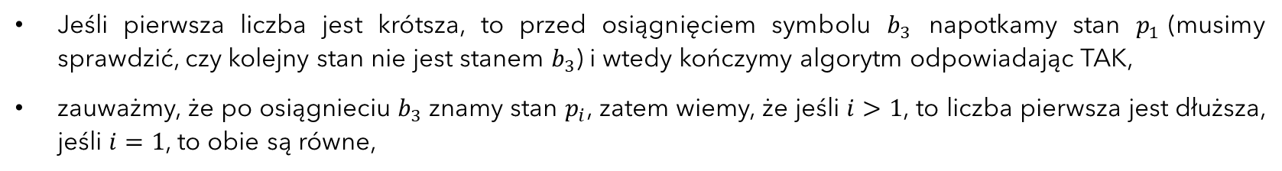

Jednotaśmowa Maszyna Turinga - jeśli osiągniemy symbol końca pierwszej liczby $b_{2}$, mając pewien stan $q_{k}$, to przechodzimy do drugiej liczby zmieniając stan na $p_{k}$,
Ostatni stan był q_{k}
k | q_{k} | b₂ | p_{k} | b₂ | +1 | Jest symbol b₂, zmniejszamy indeks stanu q_{k} na p_{k}
k+1 | p_{k} | 0 | p_{k-1} | 0 | +1 | Jest pierwszy bit drugiej liczby, zmniejszamy indeks stanu p_{k} na p_{k-1}
k+1 | p_{k} | 1 | p_{k-1} | 1 | +1 | Jest pierwszy bit drugiej liczby, zmniejszamy indeks stanu p_{k} na p_{k-1}
k+2 | p_{k-1} | 0 | p_{k-2} | 0 | +1 | Jest drugi bit, zmniejszamy indeks stanu p_{k-1} na p_{k-2}
k+2 | p_{k-1} | 1 | p_{k-2} | 1 | +1 | Jest drugi bit, zmniejszamy indeks stanu p_{k-1} na p_{k-2}
itd., aż osiągniemy symbol b₃ lub stwierdzimy, że jest stan p₁
Jeśli pierwsza liczba jest krótsza, to przed osiągnięciem symbolu $b_{3}$ napotkamy stan $p_{1}$(musimy sprawdzić, czy kolejny stan nie jest stanem $b_{3}$) i wtedy kończymy algorytm odpowiadając TAK,
zauważmy, że po osiągnieciu $b_{3}$ znamy stan $p_{i}$, zatem wiemy, że jeśli $i>1$, to liczba pierwsza jest dłuższa, jeśli $i=1$, to obie są równe,

Slide 20
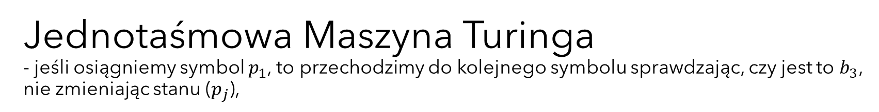
Jednotaśmowa Maszyna Turinga - jeśli osiągniemy symbol $p_{1}$, to przechodzimy do kolejnego symbolu sprawdzając, czy jest to $b_{3}$, nie zmieniając stanu ($p_{j}$),
Ostatni stan był p₂ i bit liczby
… | p₂ | 0 | p₁ | 0 | +1 | Zbliżamy się do końca liczby drugiej
… | p₂ | 1 | p₁ | 1 | +1 | Zbliżamy się do końca liczby drugiej
… | p₁ | 1 | q_{n} | 1 | +1 | Liczba druga jest dłuższa, dalej mamy jej bity
… | p₁ | 0 | q_{n} | 0 | +1 | Liczba druga jest dłuższa, dalej mamy jej bity
… | p₁ | b₃ | q_{n} | b₃ | +1 | Obie liczby są równe w sensie długości
lub
… | p_{i} | b₃ | q_{y} | b₃ | 0 | Osiągnęliśmy b₃ nie osiągając p₁, zatem liczba pierwsza jest dłuższa
jeśli osiągniemy jakiś stan $p_{i}≠p_{1}$, oraz symbol $b_{3}$, to wiemy, że pierwsza liczba jest dłuższa.

Slide 21
Wielotaśmowa Maszyna Turinga
W przypadku gdybyśmy chcieli rozwiązać ten sam skomplikowany problem na wielotaśmowej Maszynie Turinga, to okazałoby się, że wystarczą jedynie dwie taśmy i problem staje się trywialnie prosty.
Pozostawiam to Państwu do zrobienia…

Slide 22
Dziękuję za uwagę

